Slide 1
Проект «Победители»
Муниципальное дошкольное образовательное бюджетное учреждение «Детский сад № 8 обшеразвивающего вида с приоритетным осуществлением познавательно- речевого развития детей города Шимановска»
Разработал воспитатель высшей квалификационной категории Попова Н.К.
2013

Slide 2
Проект «Победители» к Дню Победы
Проблема: кто нам дал счастливо жить?
Цель. Помочь детям понять значение героического подвига нашего народа: кто отстоял мир, свободу и счастье на земле.
Задачи. Продолжать знакомить детей с героическим прошлым нашего народа. Вызвать интерес к истории России, желание узнать о подвиге наших ветеранов ВОВ. Воспитывать любовь и уважение к героям войны, умение чтить великий День Победы.

Slide 3
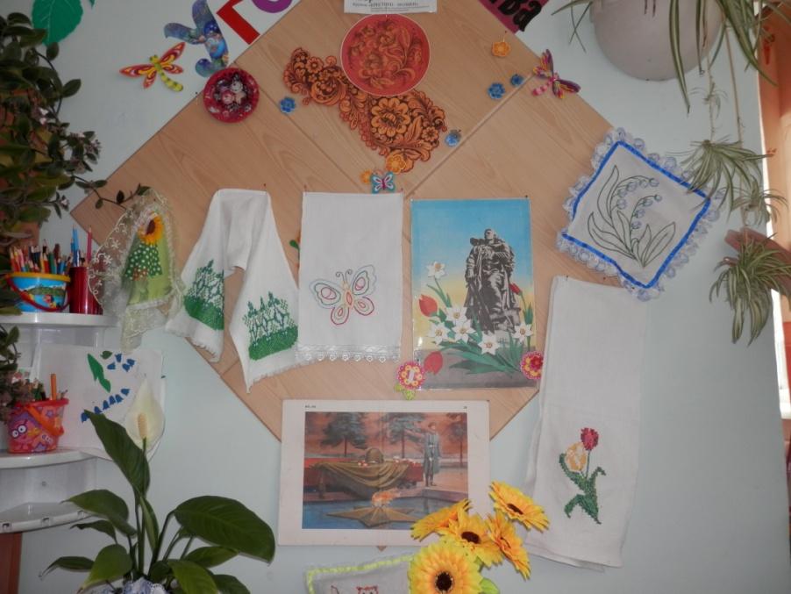
Этап 1. Формулируем проблему.
Выставка книг по теме, подборка открыток , картин.
Беседы, чтение книг, заучивание стихов, песен, просмотр кино-, мультфильмов, DVD .
При постановке проблемы определяем задания: узнать о ветеранах ВОВ у родителей.
Вживаемся в игровые ситуации: «Будем в армии служить», «Танкисты» , «Мы победители»
Оформили стенд к Дню Победы.
Цветы к памятнику.

Slide 4
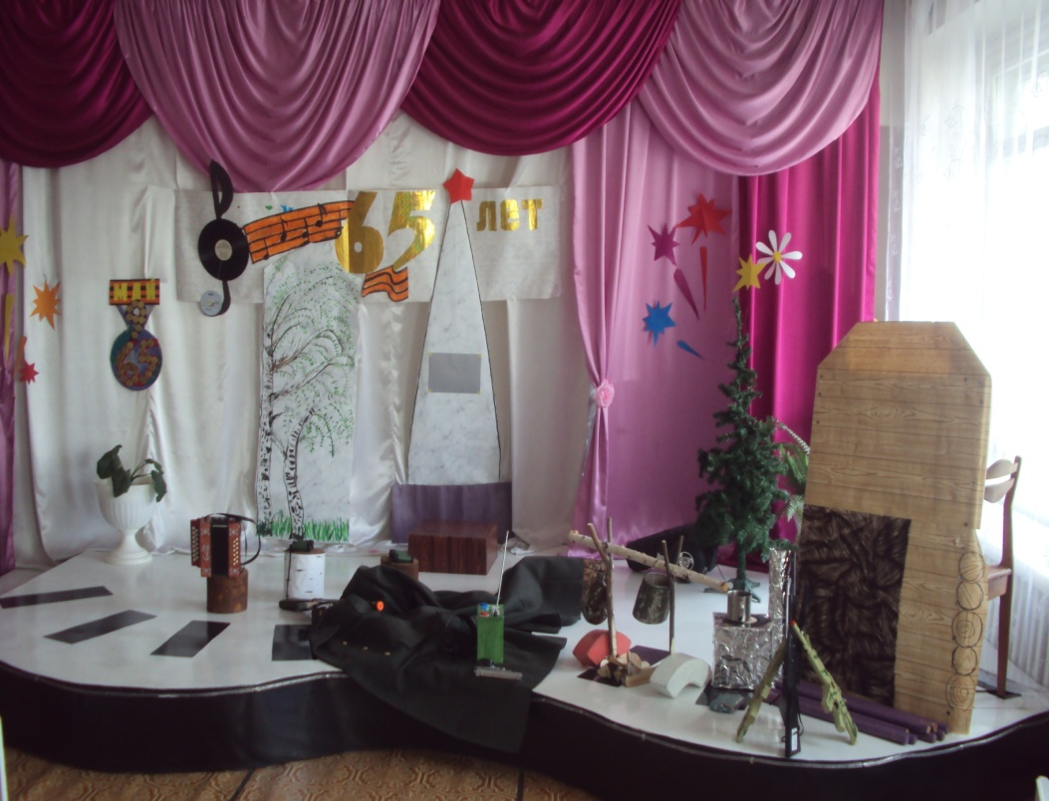
2 этап. Подводим к решению задач.
Изучаем художественную и детскую литературу.
Способствуем развитию активности в спорах и обсуждениях на тему «дня»
Подводим детей к пониманию проблемного вопроса: кто дал нам жить счастливо под мирным небом.
Готовим литературно- муз. викторину.
Дети кружка «Крестики- нолики» готовят подарки

Slide 5
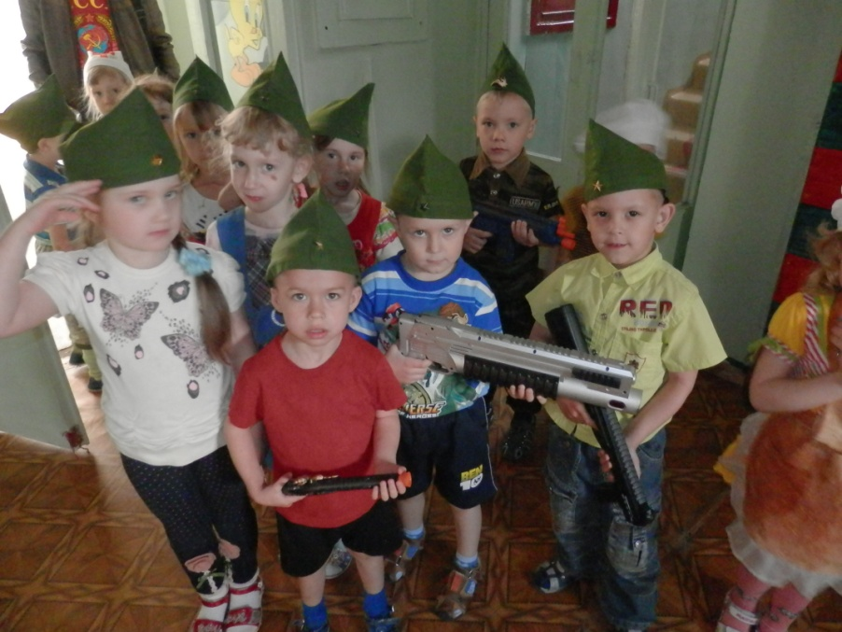
3 этап .Акция «Слава нашим ветеранам!»
Участие в акции «Поздравь ветеранов с Днем Победы»- вместе с почтой России.
Вручить ветеранам наши подарки и поздравления.
Познакомиться с героическим подвигом нашего народа.

Slide 6
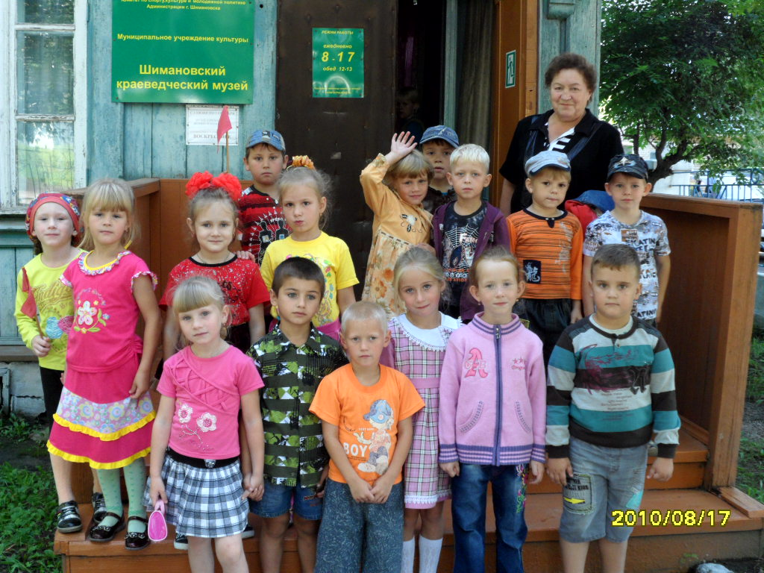
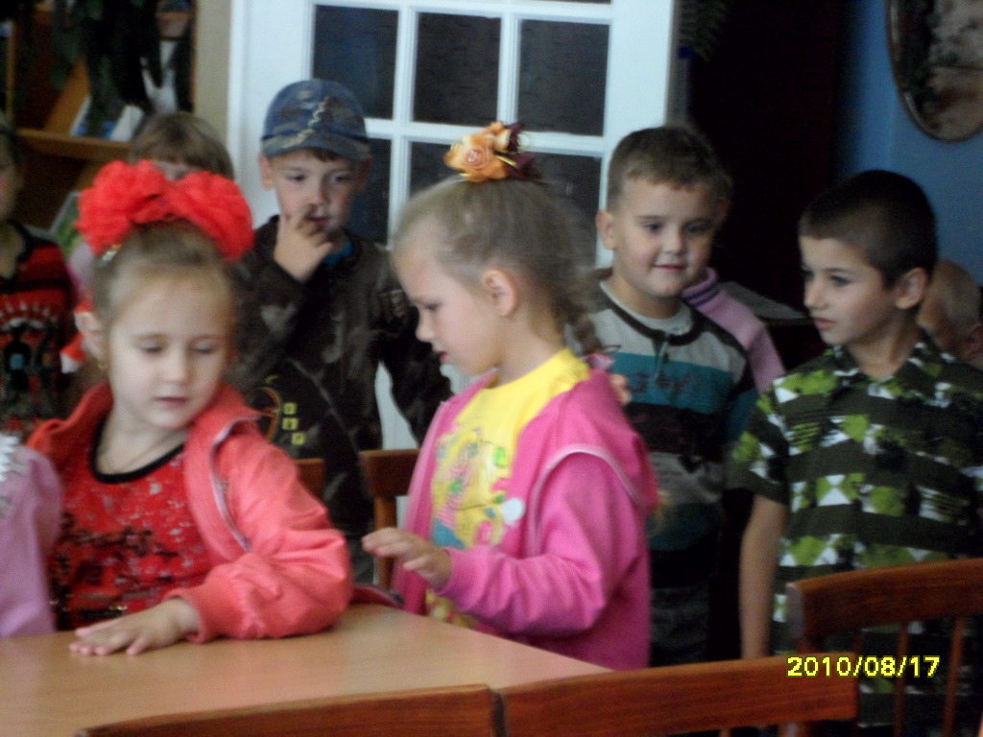
Изучаем, обсуждаем, знакомимся.
Экскурсии в краеведческий музей.
В библиотеке тоже мы бывали.

Slide 7
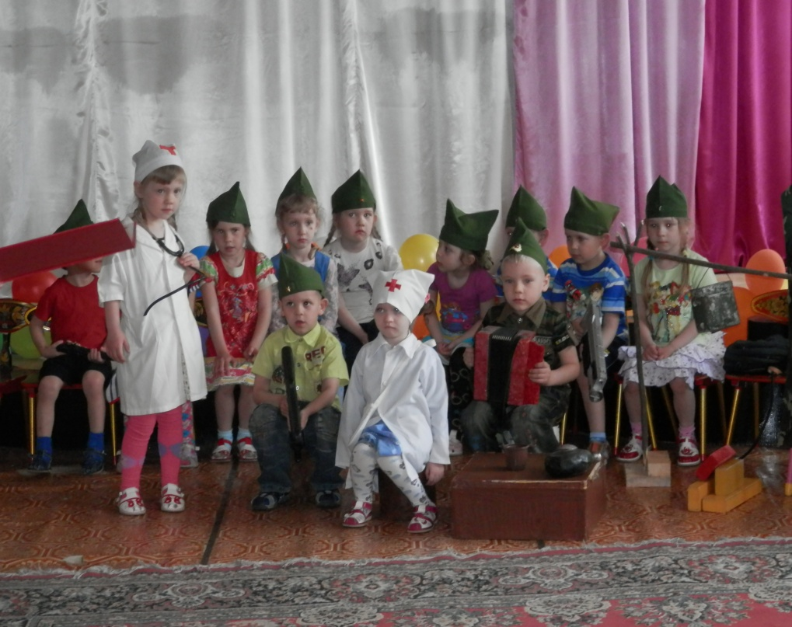
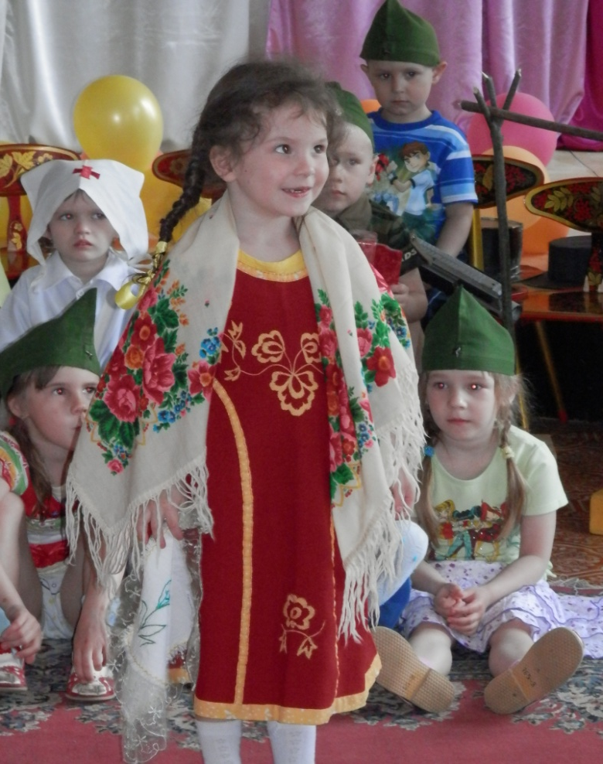
4 этап. Защита проекта.
У землянки.
Катюша.

Slide 8
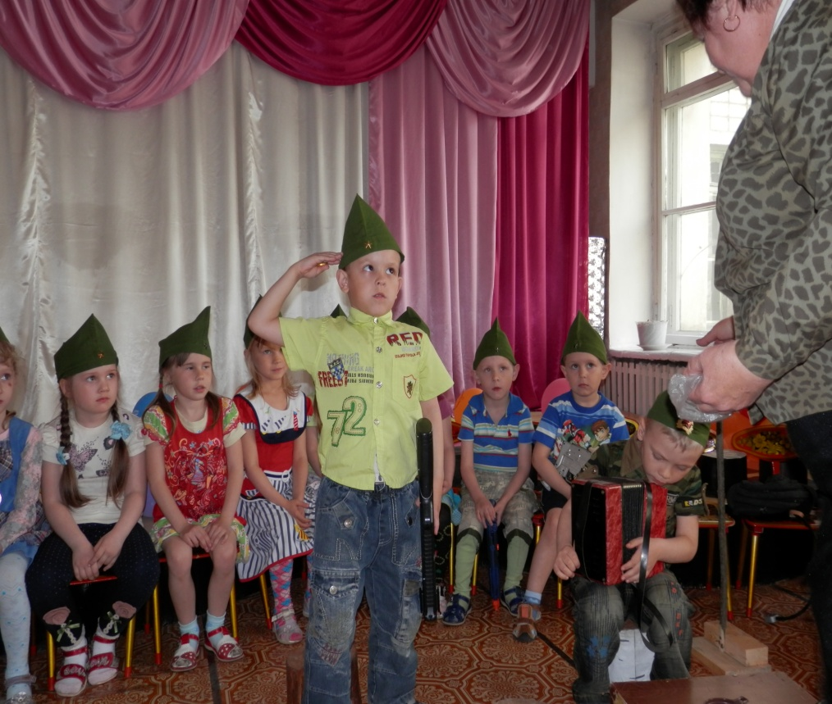
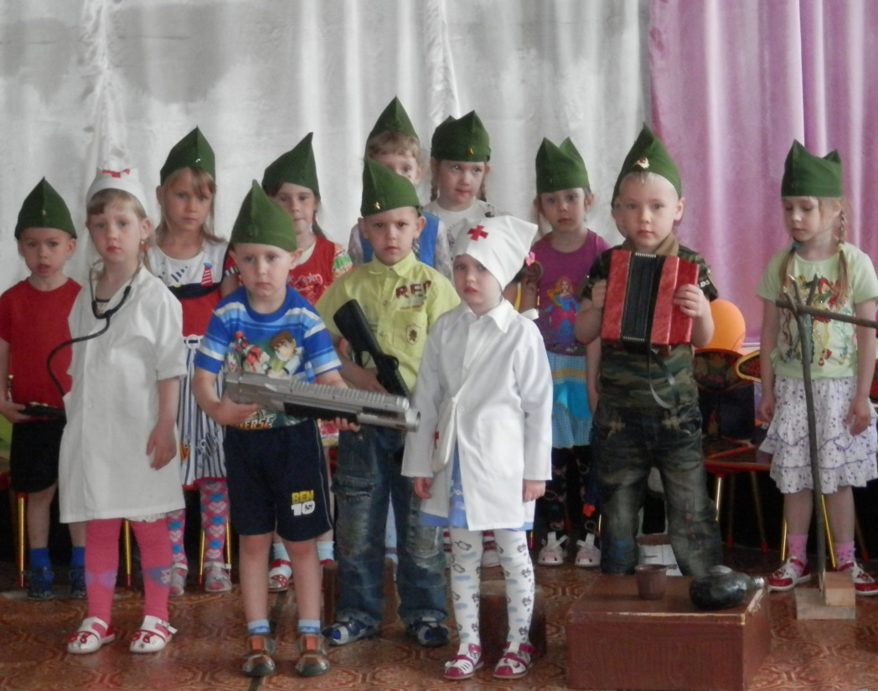
Чтим великий День Победы
Минута молчания

Slide 9
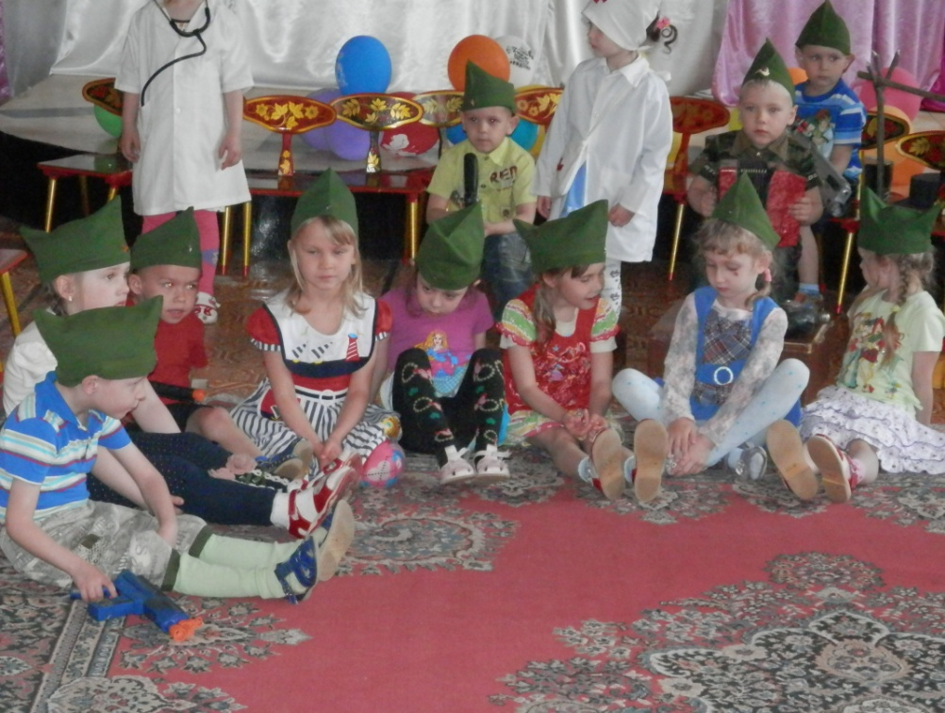
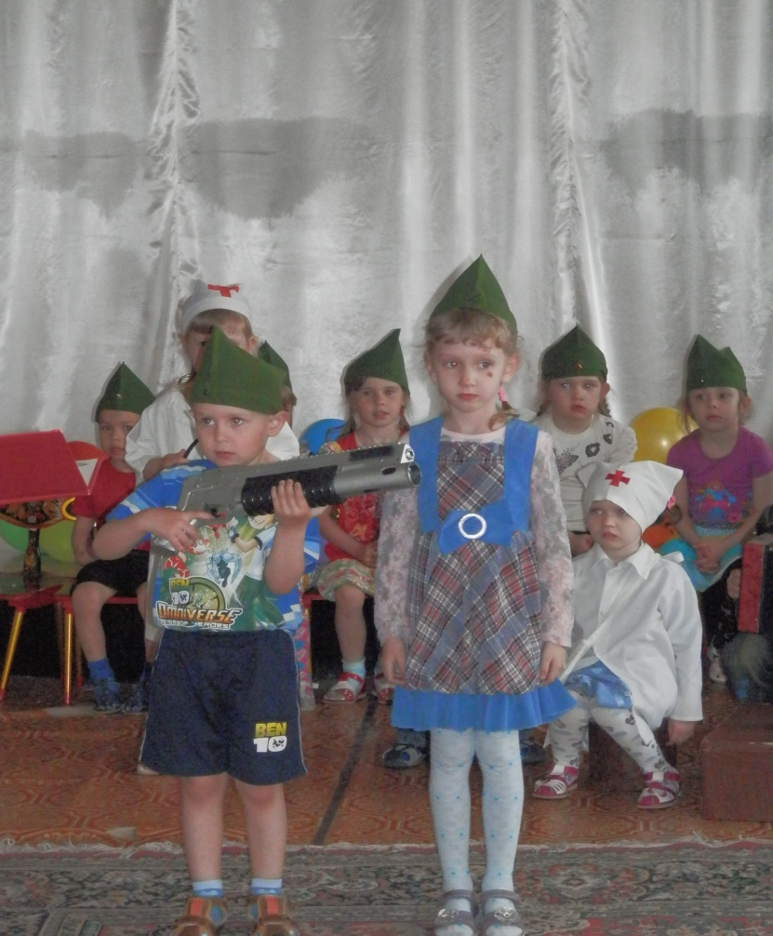
Музыкально- литературная композиция
Кто сказал, что надо бросить
песню на войне?
После боя сердце просит
музыки вдвойне!

Slide 10
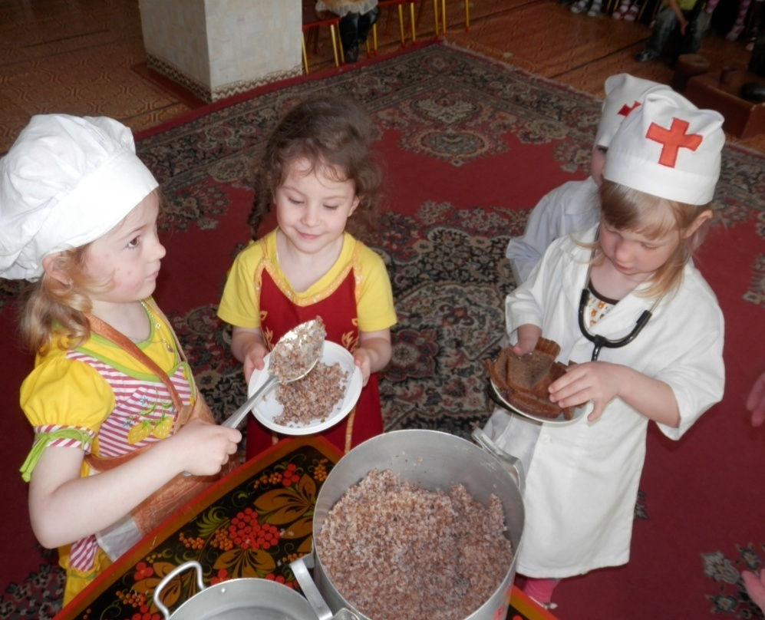
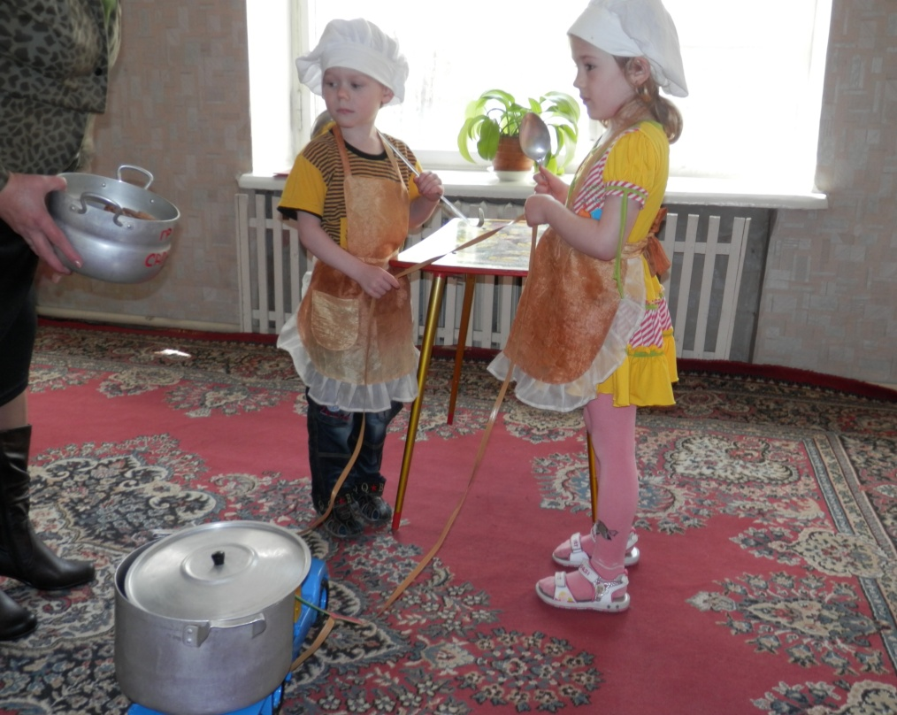
Традиции не нарушаем.
«Полевая кухня» прибыла.
Солдатскую кашу любят все.

Slide 11
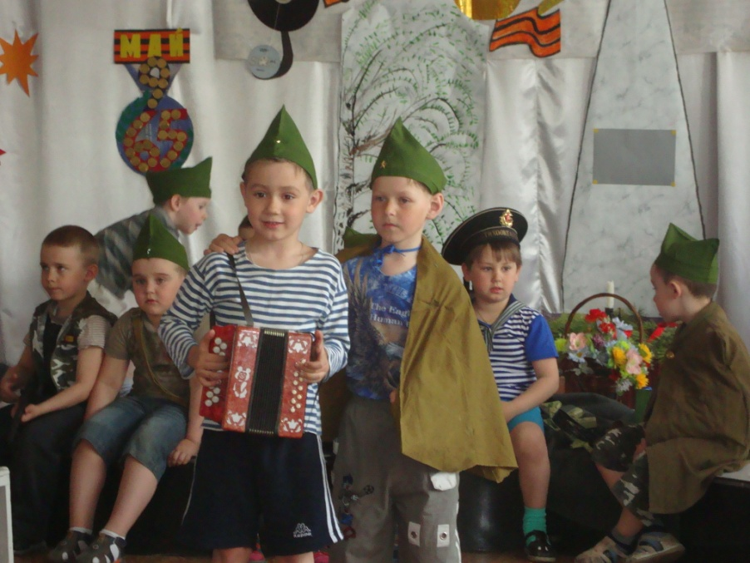
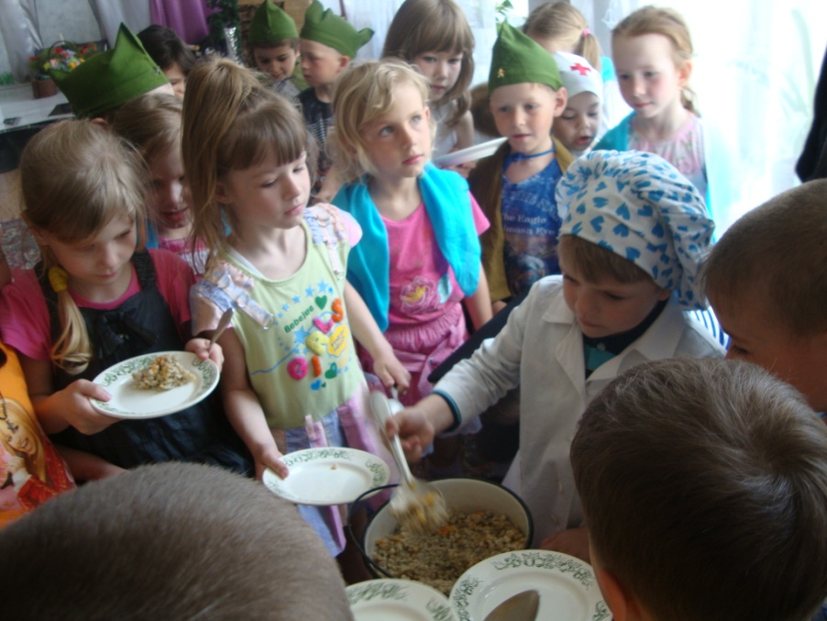
Вспомним юбилейный День Победы
Внуки ветеранов чтят великий День Победы.

